Slide 1
PLANTEAMIENTO
Grupo de Desarrollo 29BV

Slide 2









Modelo de comportamiento
Aplicación | puerto | descripción | propósito
Python | 7019 | Entrada | soket
 | 7020 | Salida | soket
BD | 8080 | Entrada/salida | consultas
Node | 7021 | Entrada | Peticiones web

Slide 3
Modelo de comportamiento
Aplicación | puerto | descripción | propósito
Python | 7019 | Entrada | soket
 | 7020 | Salida | soket
BD | 8080 | Entrada/salida | consultas
Node | 7021 | Entrada | Peticiones web

Slide 4
Modelo de comportamiento
Aplicación | puerto | descripción | propósito
Python | 7019 | Entrada | soket
 | 7020 | Salida | soket
BD | 8080 | Entrada/salida | consultas
Node | 7021 | Entrada | Peticiones web

Slide 5
Modelo de comportamiento
Aplicación | puerto | descripción | propósito
Python | 7019 | Entrada | soket
 | 7020 | Salida | soket
BD | 8080 | Entrada/salida | consultas
Node | 7021 | Entrada | Peticiones web

Slide 6
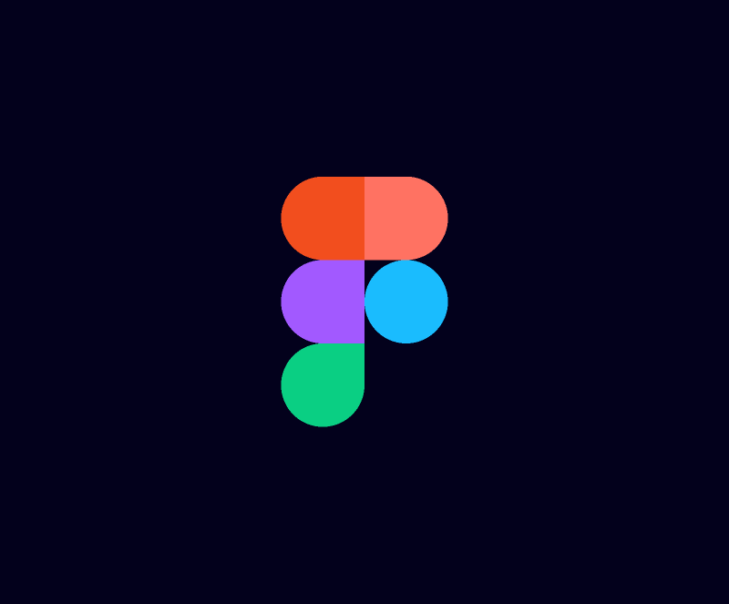


Tareas por área
BackEnd
Base de datos
FrondEnd
Documentacion

Slide 7
Preguntas?

